Slide 1
Šiaulių „Sandoros“ progimnazijos 2017 m. mokyklos veiklos kokybės įsivertinimo pristatymas
M. Malcevičius
Direktoriaus pavaduotojas ugdymui, mokyklos veiklos įsivertinimo grupės koordinatorius
V. Vičkutė
mokyklos veiklos įsivertinimo grupės pirmininkė

Slide 2
2017 m. spalio-lapkričio mėn. progimnazijoje vyko veiklos kokybės įsivertinimas.
Pagal Švietimo įstatymo 37 straipsnį „Švietimo kokybė“ mokyklos veiklos įsivertinimo sritis, atlikimo metodiką pasirinko Mokyklos taryba. Ji analizuoja įsivertinimo rezultatus ir priima sprendimus dėl veiklos tobulinimo.
Progimnazijos Mokyklos taryba nusprendė, kad veiklos įsivertinimas bus atliekamas vadovaujantis „Mokyklos, įgyvendinančios bendrojo ugdymo programas, veiklos kokybės įsivertinimo metodika“ (2016).

Slide 3
Veiklos kokybės įsivertinimo statistika
Atliekant veiklos kokybės įsivertinimą, buvo naudojama „IQESonline.lt“ sistemos apklausa, skirta progimnazijos mokiniams (5-8 klasių) ir mokinių tėvams (1-8 klasių). Tyrimo veiklos sritys: santykiai, saugumas, jausena; tapatumo jausmas, pasitenkinimas; bendruomeniškumas, įsitraukimas į veiklas.
Dalyvauti apklausoje buvo pakviesta 189 progimnazijos mokinių ir 370 progimnazijos mokinių tėvai.
Mokinių grįžusi klausimynų kvota sudaro 93,7 proc., tėvų – 33,2 proc.

Slide 4
Įsivertinimo metu surasti stiprieji veiklos aspektai:
1.1.1. Rodiklis: Socialumas
Detalusis rodiklio aprašymas:
Mokiniai nori ir moka bendrauti, bendradarbiauti, pripažįsta kitų teisę būti kitokiems, nei jie yra, gerbia kitą asmenį ir yra geranoriški. Mokiniams rūpi jų aplinkos, bendruomenės gerovė. Rodiklį pagrindžiantys argumentai: mokykla – katalikiškos pakraipos, ugdomos dorinės vertybės, taip skatinant vaikus imtis atsakomybės už savo mokymosi procesą, gyvenimiškas veiklas. Mokykloje veikia socialinių darbų birža, skatinama vyresniųjų pagalba mažiesiems, mokiniai, visa bendruomenė aktyviai dalyvauja savanoriškoje, karitatyvinėje veikloje.

Slide 5
Įsivertinimo metu surasti silpnieji veiklos aspektai:
2.2.2. Ugdymo(si) organizavimas
2.2.2. Rodiklis: diferencijavimas, individualizavimas, suasmeninimas;
Įvairovė
Detalusis rodiklio aprašymas:
Mokytojai ne visuomet pastebi mokinių skirtybes (amžiaus tarpsnio, asmeniniai ir ugdymosi poreikiai, interesai, gebėjimai, mokymosi stiliai), į kurias atsižvelgia organizuodami mokymą(si). Pamokų stebėjimo protokolai rodo, kad ne visi mokytojai derina individualų, partnerišką, grupinį, visos klasės mokymą.

Slide 6
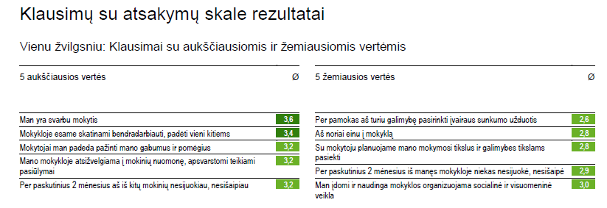
IQES pateikiamos 5 aukščiausios ir 5 žemiausios reikšmės (mokinių) 2017 m.

Slide 7
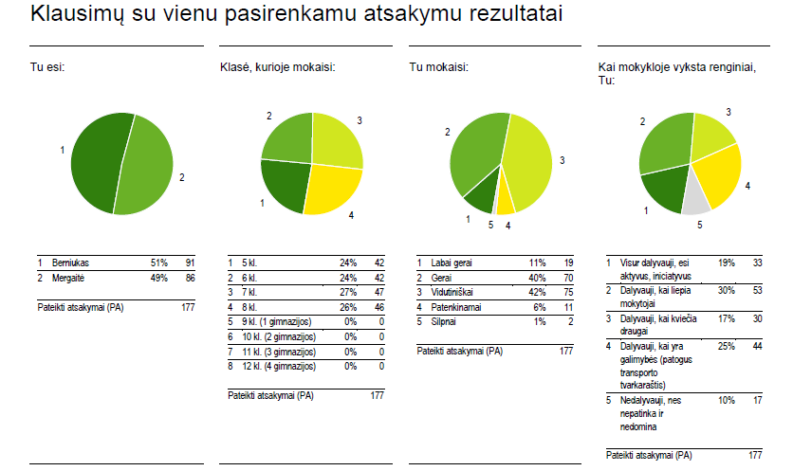

Slide 8
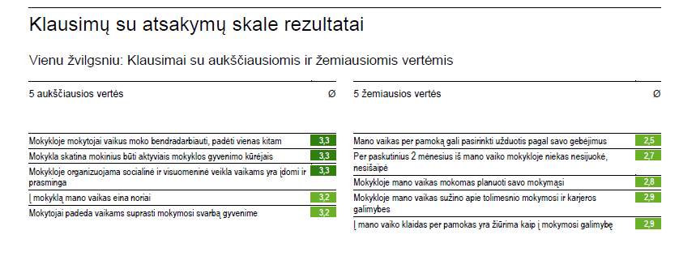
IQES pateikiamos 5 aukščiausios ir 5 žemiausios reikšmės (tėvų) 2017 m.

Slide 9
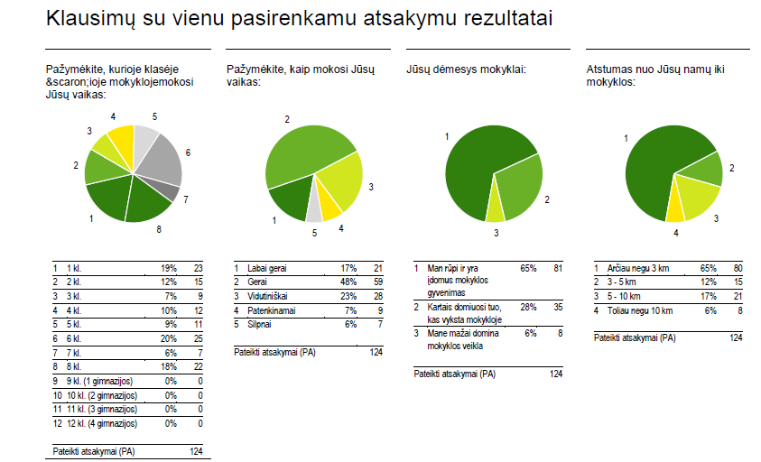

Slide 10
Rekomendacijos 2018 m., atsižvelgiant į 2017 m. įsivertinimo metu surastus silpnuosius veiklos aspektus:
Kelti mokytojų pedagoginę kvalifikaciją, skatinant dalintis gerąja pedagogine patirtimi:
organizuoti tikslinius (orientuotus į ugdymo turinio diferencijavimą) pamokų stebėjimus, taikant modelį „Kolega-kolegai“.
kiekvienam mokytojui per kalendorinius metus vesti bent vieną atvirą pamoką.
kiekvienam mokytojui per 2018 m. stebėti ir pamokos stebėjimo protokole aprašyti bent vieną kolegos vedamą pamoką.
vykdyti administracijos ugdomąjį konsultavimą (pamokų stebėjimą) – bent vieną kartą per metus stebėti ir įvertinti kiekvieno mokytojo vedamą pamoką.
Aktyvinti metodinių grupių veiklą:
metodinėse grupėse inicijuoti pamokų, stebėtų pagal taikomą modelį „kolega kolegai“, aptarimą.
suorganizuoti kvalifikacijos kėlimo seminarą dėl mokymo(si) ugdymo turinio diferencijavimo.

Slide 11
Organizuoti ugdymą, atsižvelgiant į kiekvieno mokinio galias ir poreikius:
mokslo metų pradžioje klasių auklėtojams atlikti 1-ų ir 5-ų klasės kiekvieno mokinio mokymosi stiliaus tyrimus. Suvestines saugoti klasių kraitelėse, kad ugdymo turinį planuojantys mokytojai galėtų geriau pažinti kiekvieną mokinį ir rengdamas užduotis galėtų atsižvelgti į klasėje vyraujantį mokinių mokymosi stilių.
mokiniams skiriant namų darbų užduotis, jas diferencijuoti, sudarant sąlygas rinktis sunkesnę ar lengvesnę.
organizuoti ugdymą įvairiuose kontekstuose (mokykloje, bibliotekose, gamtoje ir kt.).
pamokose derinti individualų, partnerišką, grupinį, visos klasės ir tinklinį mokymąsi.

Slide 12
pamokų metu taikyti įvairius nenuolatinius mokinių pergrupavimo pagal jų mokymosi poreikius būdus.
mokytojams organizuoti dalykines konsultacijas, atsižvelgiant į mokinių gebėjimus ir poreikius.
išanalizuoti mokinių, išėjusių mokytis į gimnazijas, mokymosi rezultatus.
vykdyti pedagoginį mokinių tėvų švietimą ugdymo turinio individualizavimo ir diferencijavimo klausimais.

Slide 13
2018 m. tobulinti pasirinktas gimnazijos veiklos kokybės rodiklis
2.2.2. Ugdymo(si) organizavimas
Įsivertinimo rezultatai, išvados ir rekomendacijos pristatyti mokyklos ir mokytojų tarybos posėdžiuose.

